Slide 1
Filozofia
Je matkou všetkých vied
Svojou povahou a zameraním patrí do kategórie humanitných vied
Filozofia svet okolo nás neopisuje a nedefinuje, ale hľadá odpovede na otázky, ktoré si sama kladie
Filozofické myslenie dalo predpoklad pre ekonomický, hospodársky, kultúrny a spoločenský rozvoj

Slide 2
Filozofia a jej pôvod
Filozofia – láska k múdrosti ( filein – milovať) ( sofia - múdrosť)
Vznikla v Grécku niekedy v 6 stor. pr. n. l.
ale filozofické otázky si kládli i v Indii, Číne, Egypte a iných vyspelých starovekých civilizácii.
India – Budha, Šankara, Nágardžuna
Čína – Laoc, Konfucius
Grécko - Platón, Aristoteles, Sokrates...

Slide 3
Podstata filozofie
Filozofia vznikla v 6. stor. v Antickom Grécku. Pre mnohých to bola cesta k múdrosti.
Pojem Filozofia (láska k múdrosti) ako prvý pomenoval Pytagoras. Filozofi hľadajú cestu k pravde o svete. Nie sú nositeľmi pravdy, ale snažia sa k pravde priblížiť.
Aristoteles považoval filozofiu za teoretickú činnosť, ktorá sa usiluje o čisté poznanie.

Slide 4
Znaky filozofie - kladie si otázky
- svet, človek a všetko okolo nás je problém
filozofia pracuje s pojmami
Kľúčovými pojmami sú údiv a pochybovanie
Údiv - postoj k niečomu
Pochybovanie –zamýšľanie sa nad niečím

Slide 5
Predmet filozofie
Predmet filozofie: otázky poznania sveta okolo nás, otázky zmyslu života, postavenie človeka v tomto svete
Otázky smrti, posmrtného života,
Otázky pravdy, slobody, spravodlivosti ...
Najdôležitejším predmetom skúmania filozofi je otázka bytia.

Slide 6
Predmet záujmu filozofie
HLAVNÉ FILOZOFICKÉ DISCIPLÍNY
Ontológia - náuka o bytí (idealizmus, materializmus)
Gnozeológia–náuka o poznaní (racionalizmus, empirizmus)
Filozofická antropológia – filozofická náuka o človeku
Pomocné
Logika Psychológia
Estetika Sociológia
Etika Politológia
Axiológia

Slide 7
Dejiny filozofie
Mytológia - myslenie do 6. stor. pr. n. l.
Antická filozofia (6. stor. pr. n.l. - 5. stor.)
Stredoveká filozofia ( 5. stor. - 15. stor.)
Novoveká filozofia ( 16 – 19. stor)
Filozofia 19. stor.
Filozofia 20. stor.

Slide 8
Grécka filozofia
1. Raná grécka filozofia – Predsokratovské obdobie
Milétska prírodná filozofia
Pytagoras, Herakleitos, Eleáti, Atomisti, Sofisti
Klasické grécke obdobie
Sokrates
Aristoteles
Platón
3. Poklasické grécke obdobie
Stoická škola, Epikuros, Novoplatónska škola

Slide 9
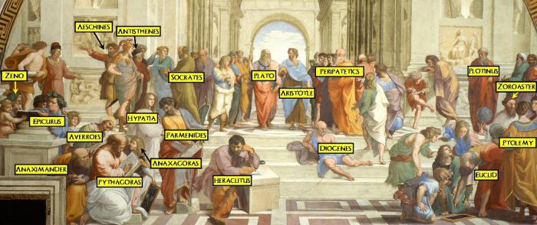

Slide 10
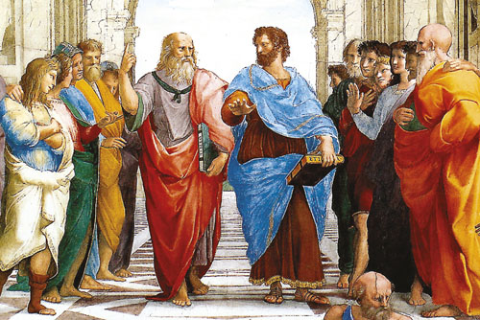

Slide 11
Raná grécka filozofia
Bola orientovaná predovšetkým na ontológiu – náuku o bytí. Zaujímalo ju čo tvorí svet, odkiaľ sa tu vzal, Čo je smrť, čo je po nej, čo je vesmír, je vesmír nekonečný?
Milétska škola - hľadali arché, základnú látku všetkého
Táles - myslel si že je to voda
Anaximandros – neobmedzené, apeiron
Anaximénes - Vzduch

Slide 12
Herakleitos
Nikdy nevstúpiš dvakrát do tej istej rieky
- Tvrdil, že všetko plynie „Panta Rhei“
To že sa všetko neustále mení je výsledkom boja protikladov deň – noc, vojna – mier...
Protiklad je všade i v každom z nás
Svet je boj protikladov
Svet vždy bol a vždy bude, je to vždy neutíchajúci oheň
Svet sa riadi zákonom – logom (slovo, zákon, reč)

Slide 13
Pytagoras
Matematik Veci sú odrazmi čísel
Celý vesmír, život, umenie, láska, človek sa dajú vyjadriť číslom (racionálne čísla)
Jeho predstavu že všetko je matematika, prevzali mnohí filozofi
Lunárny mesiac – 28 dní: súčet svojich deliteľov
Číslo 10 je dokonalé: 1 + 2 +3 +4 = 10
: bod, : priamka
: plocha
: objem

Slide 14
Eleátska škola
Parmenides: zakladateľ ontológie
Tvrdil, že nič neexistuje
Tvrdil, že i to čo sa nám zdá ako prázdno je niečo
Bytie je nekonečné, stále súvislé a nemenné
Všetko je niečo, všetko nejaké bytie, nebytie neexistuje, neexistuje prázdno a preto neexistuje ani pohyb.
Pohyb je len zdanie
Existuje len jeden boh, nie je osobný, ale je všade, je rozplynutý v prírode
Boh je príroda - PANTEIZMUS

Slide 15
Atomisti
Oponovali Eleátom
Najvýznamnejší z nich: Demokritos
Tvrdili, že svet nie je jedno nekonečné, stále súvislé bytie, ale že svet je zložený z množstva malých, ďalej nedeliteľných čiastočiek - atómov
Atómy sa pohybujú , spájajú a rozpadajú
Pohyb atómov je predurčený, dopredu daný
Hovorí sa tomu - determinácia
U človeka je to osud, fatum

